Slide 1
Чтобы помнили
Сквозь время – везде и всегда –
Мучительно помнить про это.
Пришла в 41 беда
И лишь в 45 Победа!

Slide 2
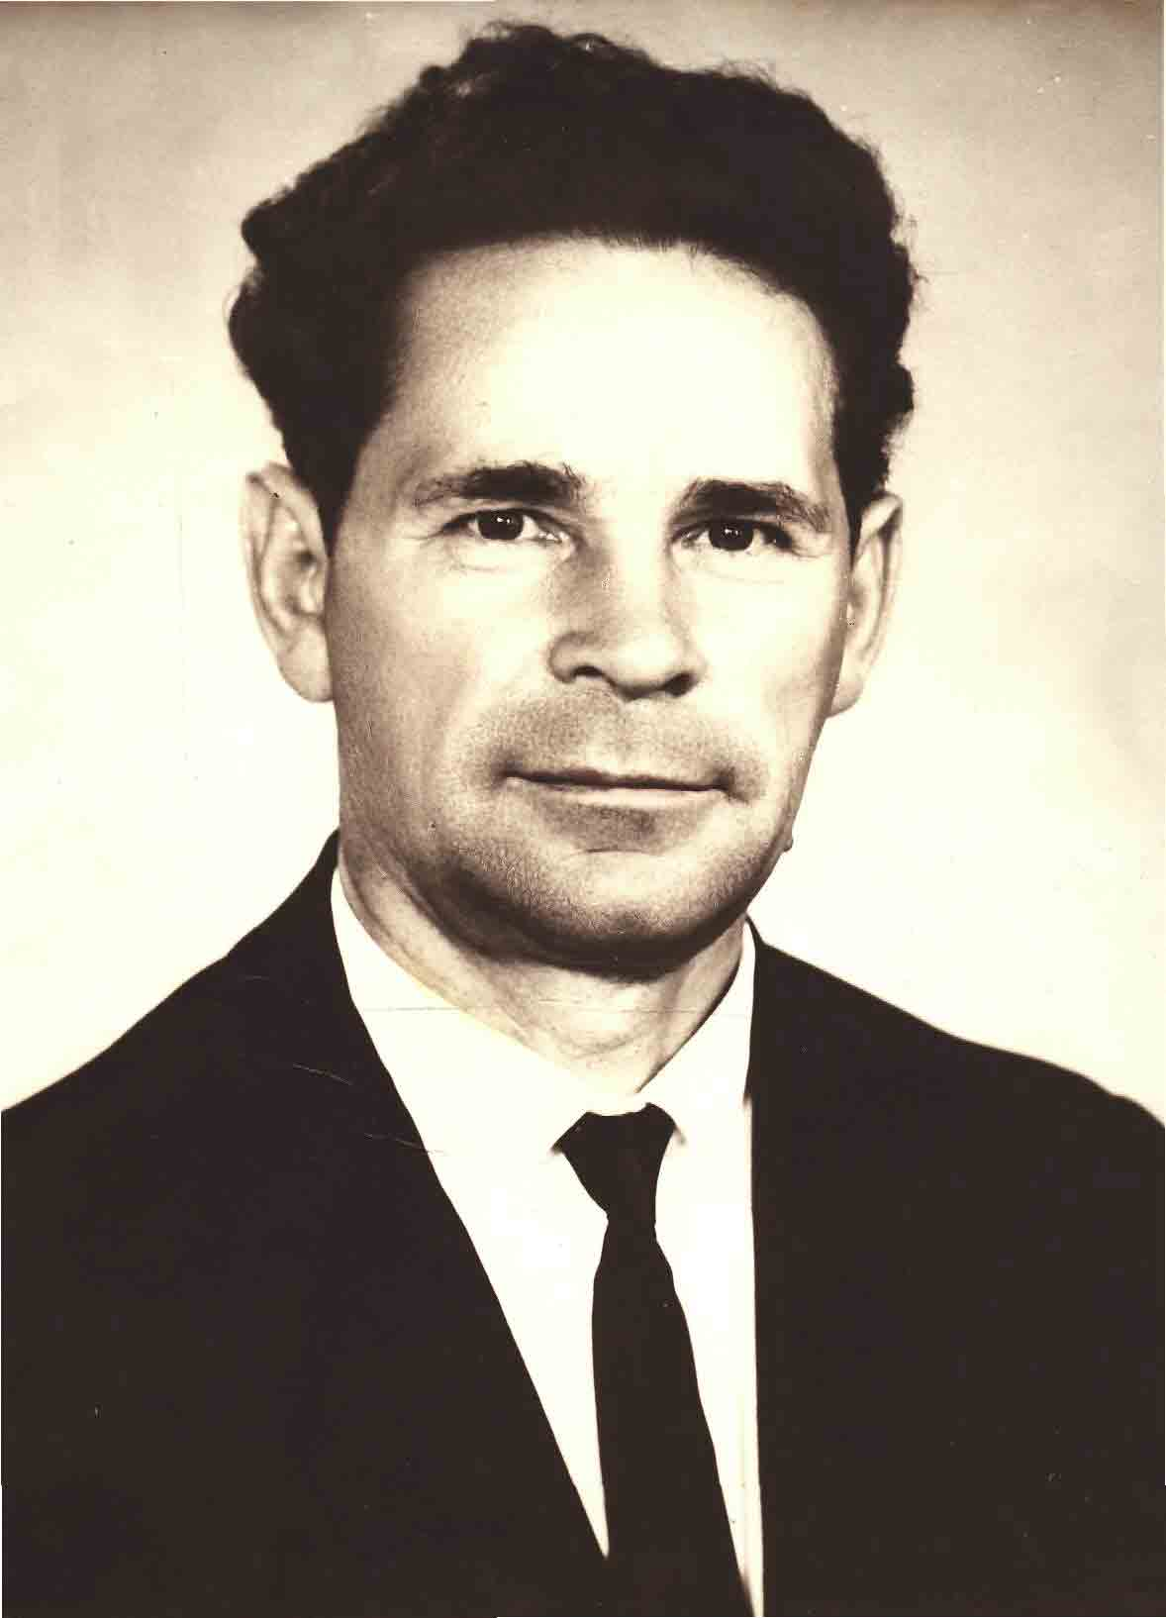
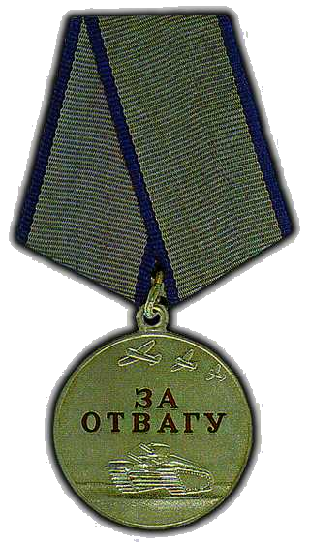
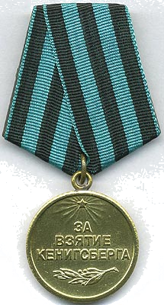
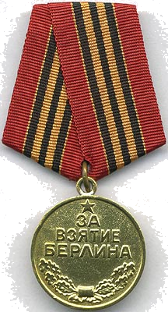
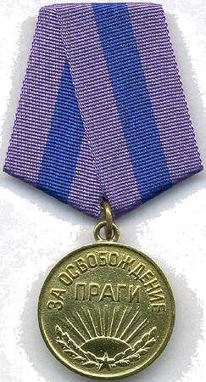
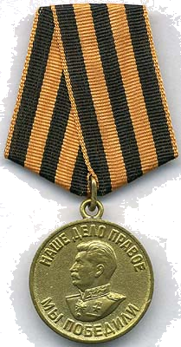
Алексенко Николай Павлович
Родился в 1918 году.
Служил в Красной Армии с 31 октября 1940 года по ноябрь 1945 года.
Участвовал в боях с 22 июня 1941 года по 9 мая 1945 года.
Боевые награды: медали "За отвагу", "За отвагу", "За взятие Кенигсберга", "За взятие Берлина", "За освобождение Праги", "За победу над Германией".
1918-2003

Slide 3
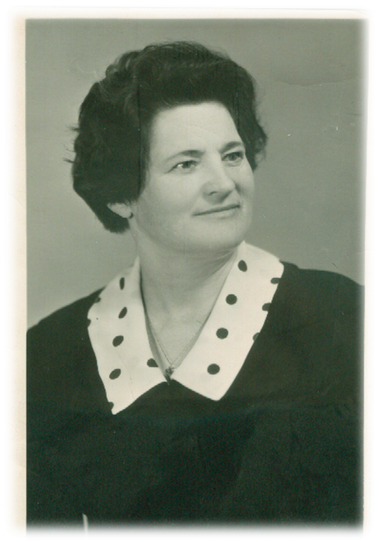
Авдеева Капиталина Григорьевна
Участница строительства железной дороги Старый Оскол- Ржава, которая была построена в сжатые, короткие сроки.
Учитель географии.
Награды: Юбилейные медали: «Участнику строительства железной дороги Старый Оскол – Ржава» (60 лет); «50 лет Победы в Великой Отечественной войне» ; «60 лет Победы в Великой Отечественной войне» ; «65 лет Победы в Великой Отечественной войне».

Slide 4
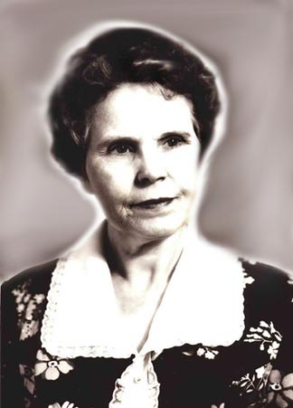
Бородаева Варвара Кирилловна
Учитель русского языка и литературы, ветеран труда,
Варвара Кирилловна родилась в деревне Заломное Губкинского района Белгородской области 17 декабря 1924 года. В 1931 году с родителями переехала в город Краматорск Донецкой области, где 21 июня 1941 года окончила среднюю школу. Во время оккупации вернулась в Белгородскую область, была активным участником строительства железнодорожной ветки "Старый Оскол - Ржава".
В системе народного образования Бородаева Варвара Кирилловна начала работать с 1943 года.
С 1 сентября 1962 года по 2001 год работала в средней школе №6 города Губкина в должности учителя русского языка и литературы.
Её труд отмечен следующими наградами:
- медаль «За долголетний добросовестный труд»;
- медаль «За доблестный труд в Великую отечественную войну 1941-1945гг»;
- памятный значок «Участник строительства железнодорожной ветки»;
- значок «Учитель-методист»;
- «50 лет Победы в Великой Отечественной войне»;
- «60 лет Победы в Великой Отечественной войне»;
- «60 лет Победы в Курской битве»;
- «Курская битва 65».
Отличник народного образования;
Почетный гражданин города Губкина и Губкинского района Белгородской области.
1924 - 2014

Slide 5
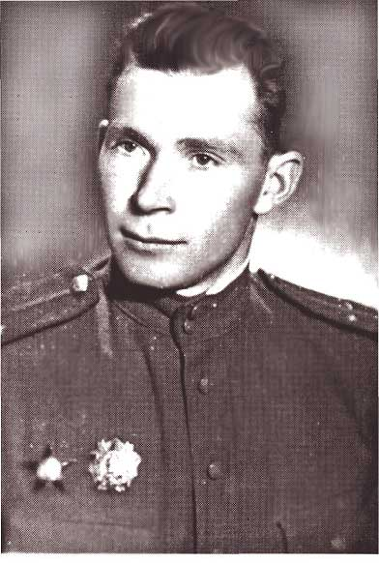
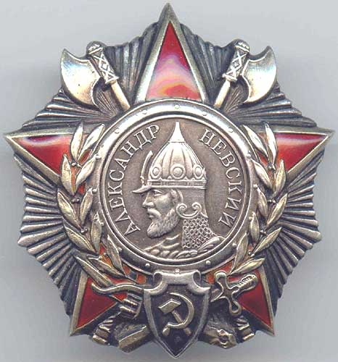
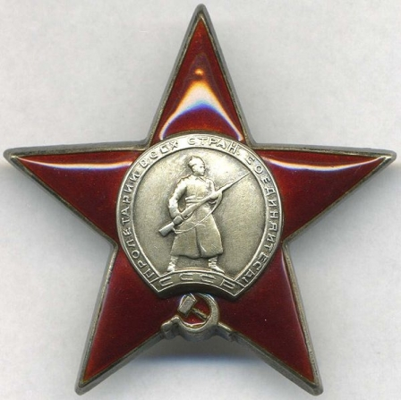
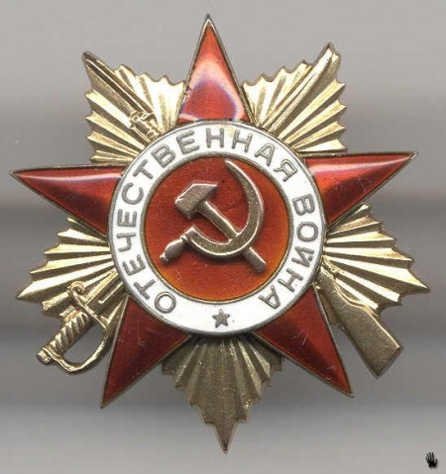
Бородаев Павел Клавдиевич
Родился 20 декабря 1918 года в селе Богословка Баброво-Дворского района Белгородской области.
В 1939 году был призван в Красную Армию и направлен в Дагестан в Бойнакское пехотное училище, там получил звание лейтенанта.
17 июня 1941 года попал в Киевский военный округ, затем в 35-ю танковую дивизию, которая располагалась в 20-и километрах от старой польской границы.
На четвертый день войны получил боевое крещение.
Павел Клавдиевич награжден орденом "Александра Невского", орденом "Красной звезды", орденом "Отечественной Войны" I-ой степени, одиннадцатью медалями.
1918-2001

Slide 6
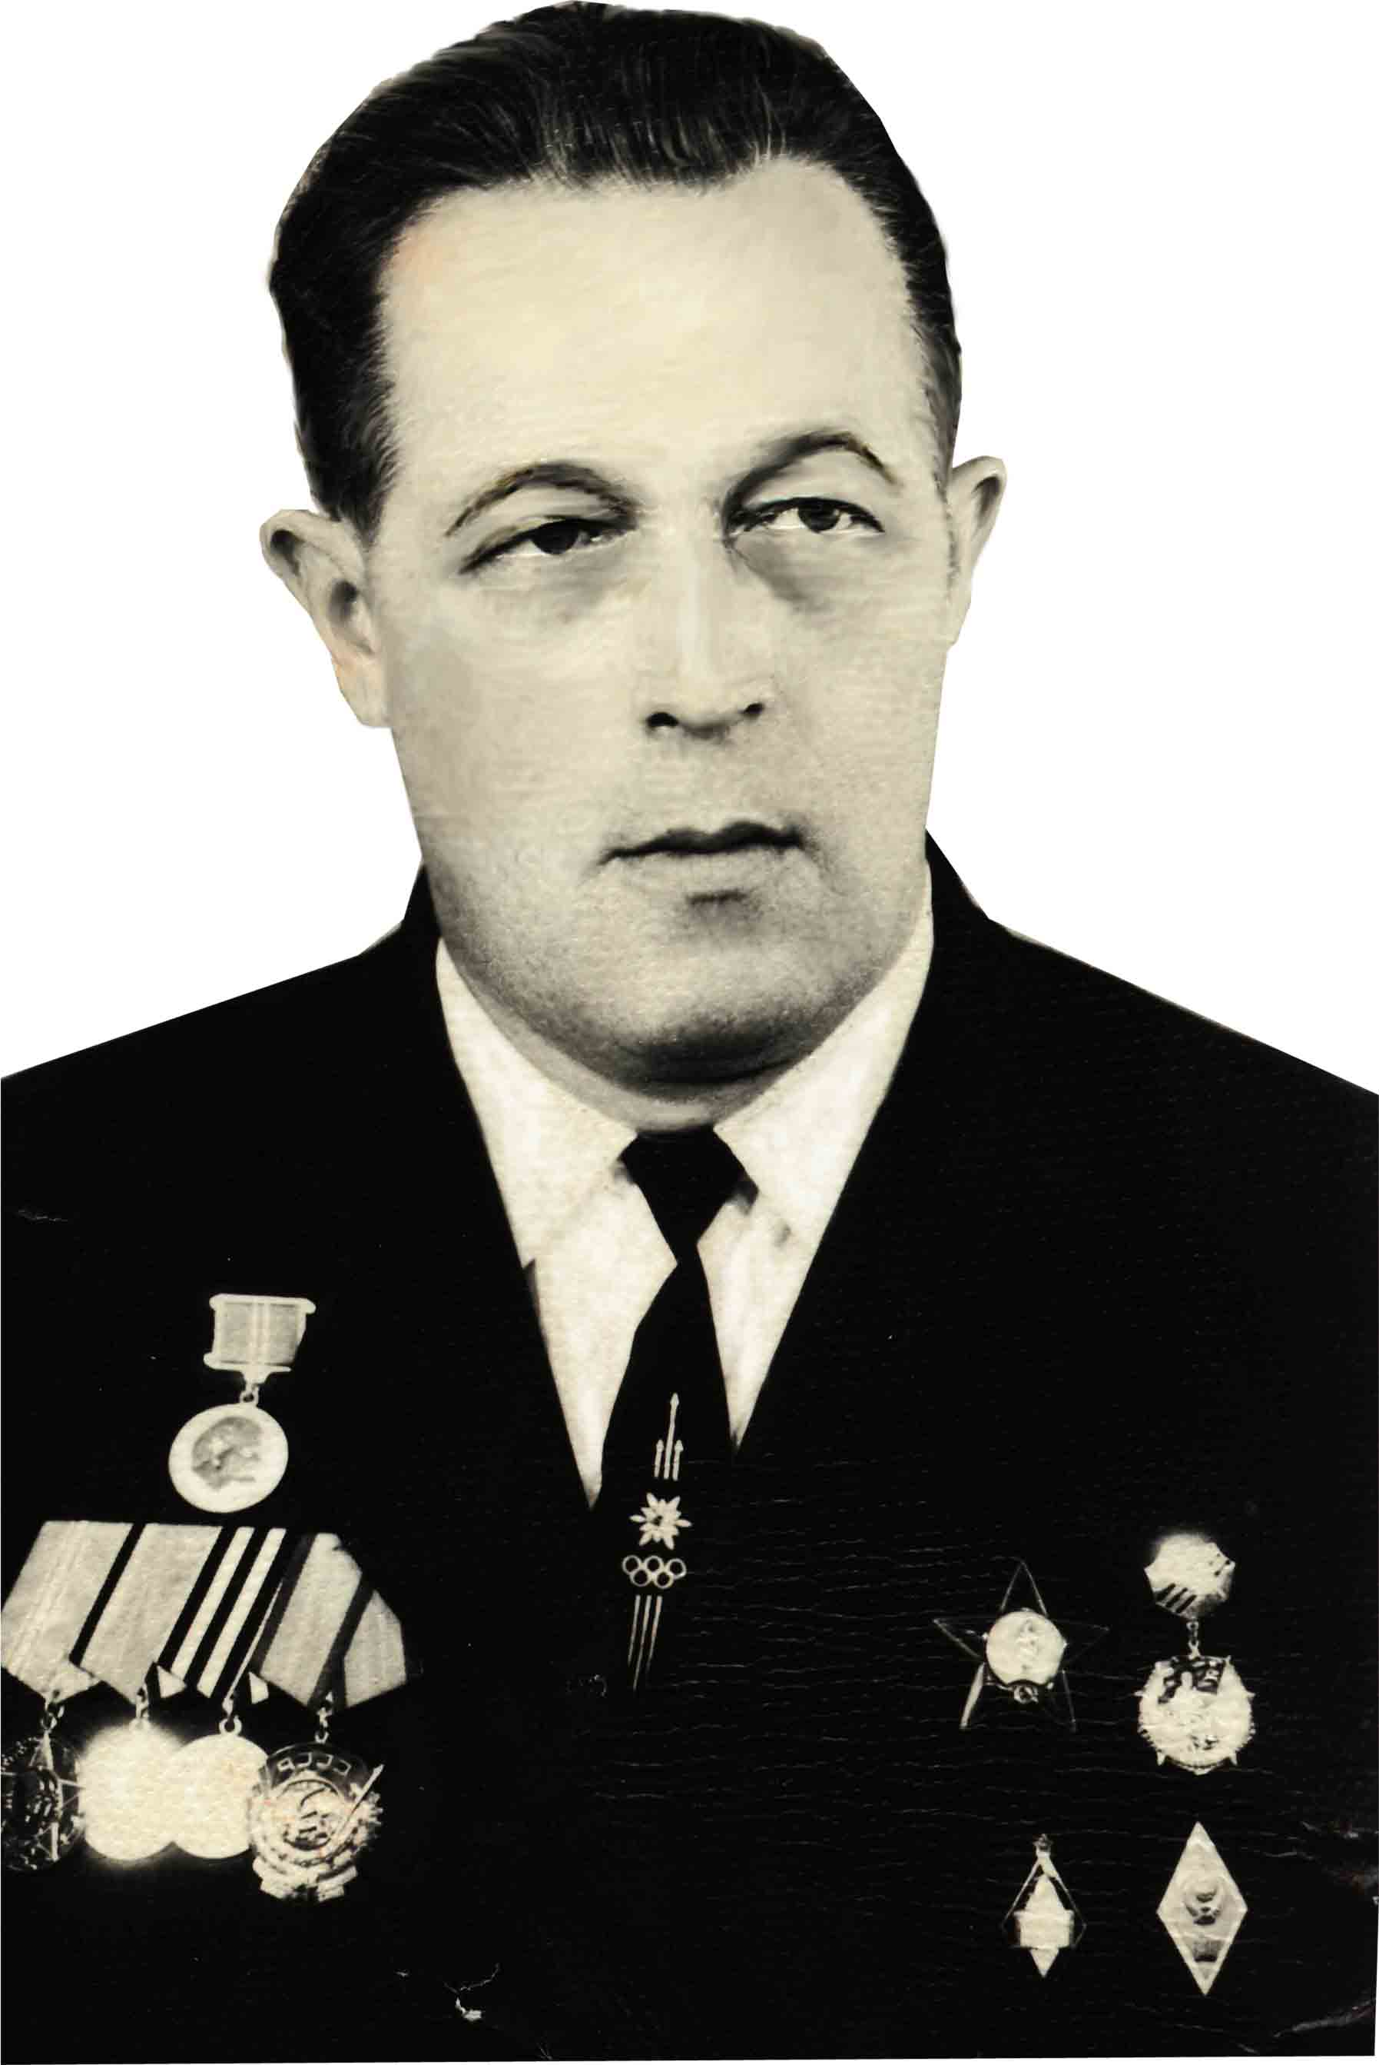
Власов Пётр Григорьевич
Власов Пётр Григорьевич родился 26 октября 1923 года. Первый директор школы №6. Под его руководством школа работала с 1961 года до 1974 года.
Участник Великой Отечественной войны, командир орудия зенитной артиллерий 144 бронепоезда.
Участник Сталинградской битвы.
Кавалер орденов Отечественной войны 1-й степени и Красной Звезды.
1923 -1986

Slide 7
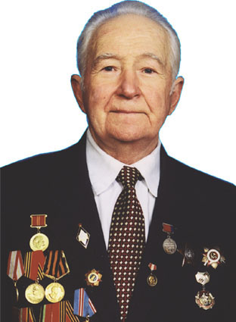
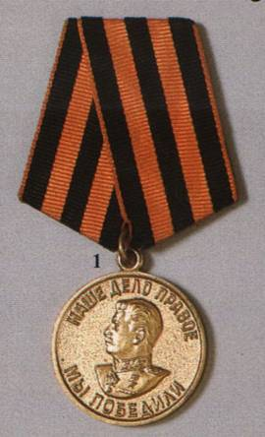
Грищенко Александр Михайлович
В мае 1943 года призван в Красную Армию.
Воевал в составе I- го Белорусского фронта с декабря 1944 года.
После войны А.М. Грищенко окончил исторический факультет Курского педагогического института.
Работал в Корочанском педагогическом училище, в школах № 1 и № 3 г. Губкина.
С 1962 по 1987 год работал заместителем директора в школе № 6. За трудовую деятельность награжден знаком "Отличник народного просвещения", медалью "Заслуженный учитель школы РСФСР".
Александр Михайлович награжден орденом Красной Звезды, орденом Отечественной Войны, медалью "За победу над Германией".

Slide 8
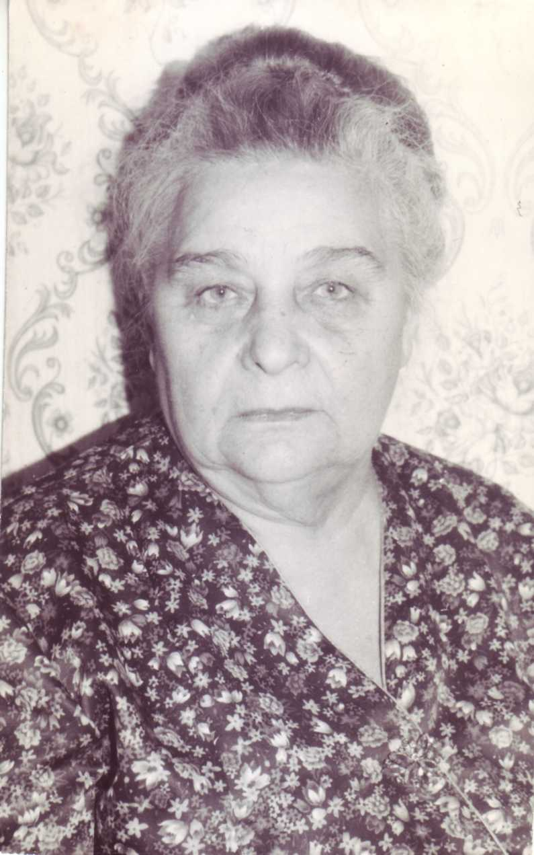
Иванникова Елена Тихоновна
Иванникова Елена Тихоновна родилась 14 января 1926 года в селе Репец, Горшеченского района Курской области, член ВЛКСМ с 1939 года.
В годы Великой Отечественной войны работала на строительстве железной дороги Старый Оскол - Ржава . Ветеран войны и труда.
С1961 года по 1981 года работала учителем обслуживающего труда.
Награды: Юбилейные медали: «Участнику строительства железной дороги Старый Оскол – Ржава» (60 лет); «50 лет Победы в Великой Отечественной войне» ; «60 лет Победы в Великой Отечественной войне» ; «65 лет Победы в Великой Отечественной войне»; медаль «За доблестный труд в Великую отечественную войну 1941-1945гг»

Slide 9

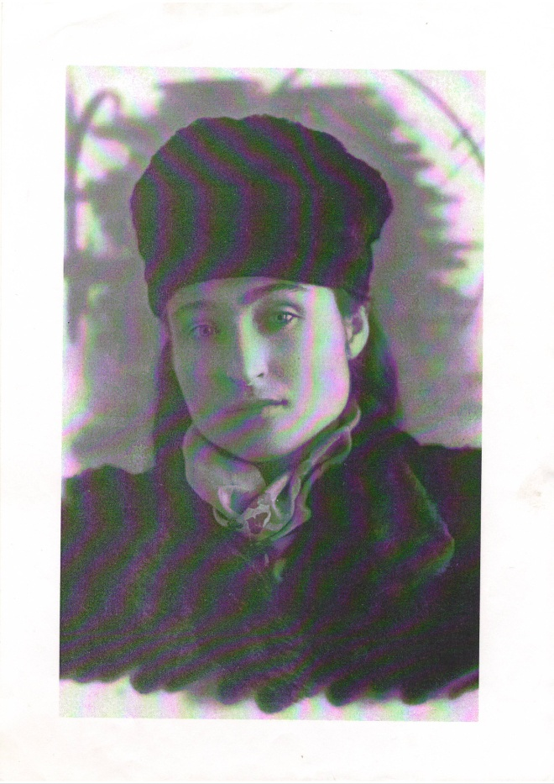
Анна Ивановна родилась в 1923 году в деревне Б-Лукино Стрелецкого района Курской области в семье крестьянина.
Окончила семилетнюю, а затем среднюю школу города Курска. В 1938 году вступила в комсомол. После окончания 10 классов поступила учиться в Курский пединститут. В связи с войной учёба была прервана до 1945 года.
После освобождения Курской области 7 февраля 1943 года от немецких захватчиков работала на оборонных сооружениях в Медведковском районе.
В марте 1943 года стрелецкий райком ВЛКСМ направил на работу в Лукинский МТС на должность замполита по комсомолу.
1948 год - окончила Курский пединститут и была направлена преподавателем истории в Жеребцовую среднюю школу Стрелецкого района Курской области.
Анна Ивановна вела активную общественную деятельность: работала завучем в школе, исполняла обязанности директора, избиралась членом райкома партии.
1961 г. - переехала в г.Губкин по месту работы мужа и была принята на работу в Губкинский горком партии на должность пропагандиста.
28 августа 1974 г. была назначена директором школы №6 и руководила школой до 1978 г., пока не ушла на заслуженный отдых.
Награды: Юбилейные медали «50 лет Победы в Великой Отечественной войне»; «60 лет Победы в Великой Отечественной войне»; «За доблестный труд. В ознаменование 100-летия со дня рождения В.И. Ленина»; медаль «Ветеран труда».

Slide 10
Казачек
Екатерина Ефимовна
Екатерина Ефимовна родилась 07.12.1928
Труженица тыла, ветеран труда и войны.
Воспитатель ГПД.
Награды:
Юбилейные медали: «50 лет Победы в Великой Отечественной войне» ;
«60 лет Победы в Великой Отечественной войне» ;
«65 лет Победы в Великой Отечественной войне»;
«За доблестный труд в Великую отечественную войну 1941-1945гг»

